Slide 1
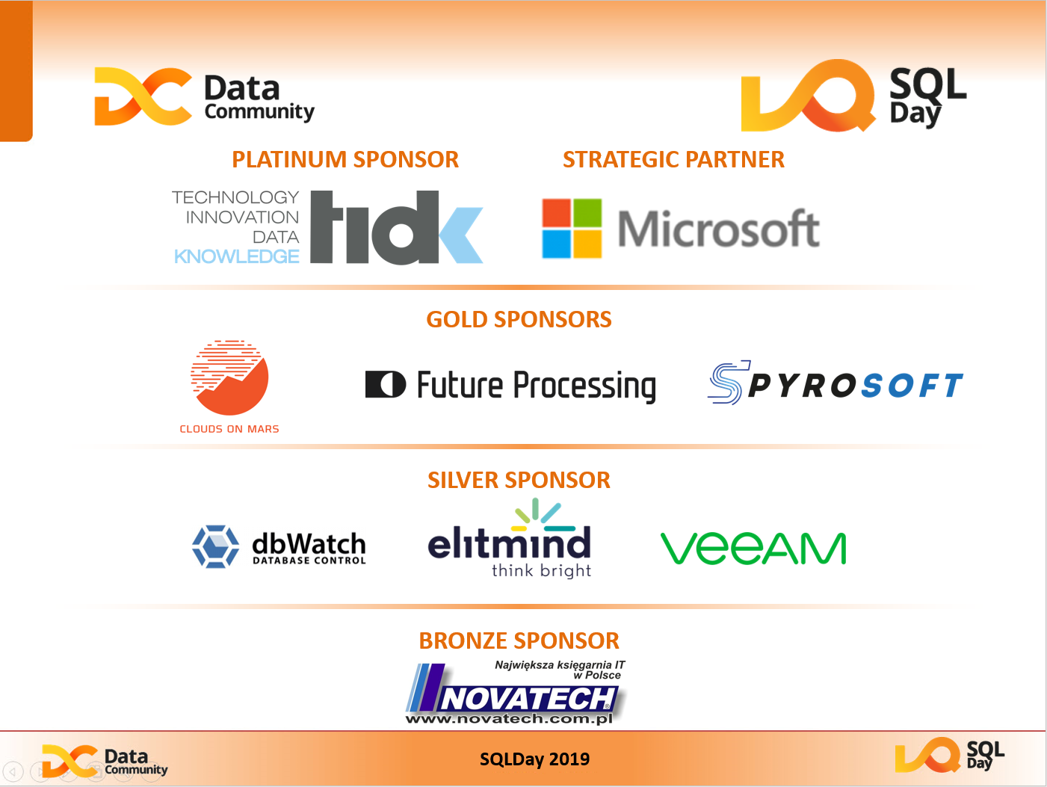

Slide 2



Power BI i Power BI Report Server w korporacji, średniej oraz małej firmie. Największe wątpliwości klientów.
Wrocław, 14 maj 2019
Notes:
DÓŁ
2 min
Od dłuższego czasu zastanawiałem się z tym, czy Power BI jest dla Enterprise (wątpliwości), czy tylko dla małych i średnich?
BI miał trafić pod strzechy – w końcu
Enterprise musial poczekać
Self-Service przereklamowany
One-size fits all?
dyskusje i marudzenie w kuluaracNawet MS zaczął wydawać poradniki i dokumentacje o tym jak to zrobić w Enterprise

Slide 3


Radosław Kępa
O mnie
Architekt danych, doradca klienta i współtwórca Elitmind
17 letnie doświadczenie w obszarze danych
Były konsultant i SME w obszarze platformy danych i Business Intelligence w Microsoft
MCSE
Fan dzielenia się wiedzą i pasjonat zarządzania danymi
Prelegent m.in. na : SQL Day czy Microsoft Technology Summit, C2C
Radoslaw.Kepa@elitmind.com
Notes:
1 min

Slide 4
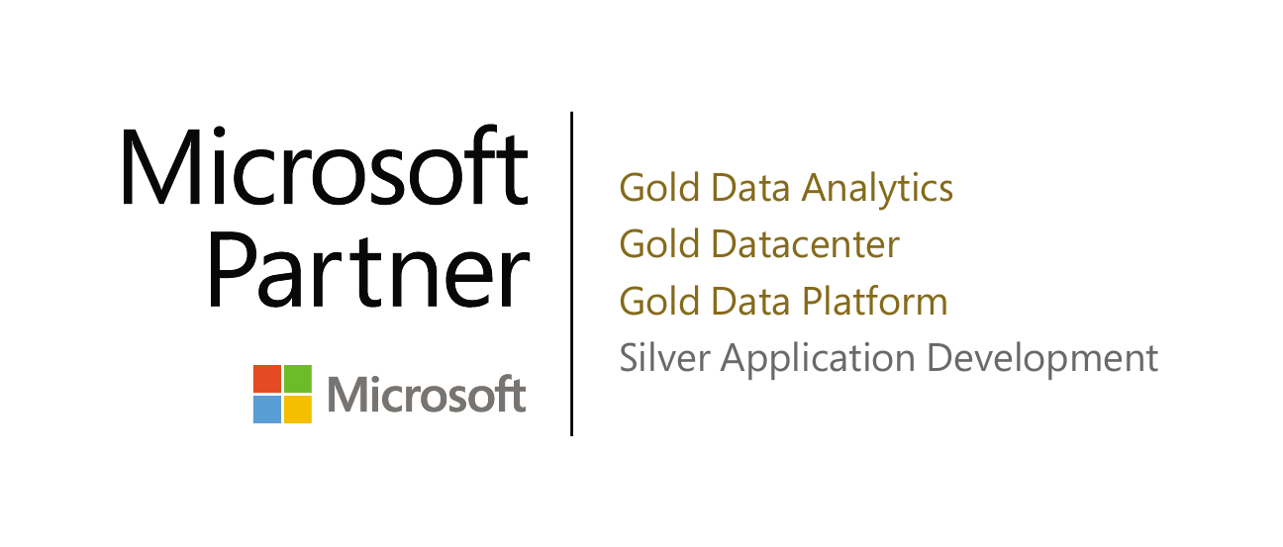
O Elitmind
Od 2015 wykorzystujemy potencjał tkwiący w danych w celu ich monetyzacji
Specjalizujemy się w doradztwie i wdrążeniu nowoczesnych rozwiązań analitycznych i Business Intelligence opartych o technologie Microsoft
Łączymy wiedzę i doświadczenie technologiczne z biznesowym
Nasze główne obszary biznesowe to:
finanse i controlling
sprzedaż i marketing
procesy produkcyjne oraz logistyka
Nasz zespół składa się z doświadczonych i certyfikowanych konsultantów, architektów danych i data scientists
Notes:
2 min

Slide 5

Moja teza
Moja teza
Power BI jest nowoczesnym i odpowiednim
narzędziem dla klientów już także skali
Enterprise, jednak:
Power BI Report Server - niedosyt funkcjonalny i zbyt powolny rozwój (oczekiwania budowane przez PBI Service)
Power BI Service - mała szansa pełnego wykorzystania i szybki rozwój
Ciągły brak standardów wytwórczych dla dużych wdrożeń
Self-Service nie jest jednak rozwiązaniem większości problemów
Duże wyzwanie dla IT - biznes z IT muszą uczyć się współpracy
Notes:
3 min
GÓRA
1) Klienci jeszcze nie przyczajeni do ciaglej zmiany i przyrostu funkcjonalności, pracujący w modelu centralnym sa przyczajeni do tego ze funkcjonalność zmienia się co kilka lat i jest to długotrwały projekt (nowa wersja) ich podstawowe oczekiwania zostaną bardzo dobrze spełnione
2) Brak standardów wytwórczych na rynku i sprawdzonych udowodnionych podejść
Tabular i Power BI jest nowy - (Nie zawsze dobry dla średnich i dużych klientów) – mełe firmy na czują rozwijają systemy, duże wymagają uwagi
Power BI jest nowy Rozwój DevOps – brak synchronizacji z Power BI
3) Proces rozwoju modeli od Self-Service do Enterprise nie jest wsparty dobrze narzędziowo
4) Power BI powinien wchodzić od strony biznesu do organizacji
Duze organizacje przyzwyczajone do innowacji od strony IT (biznes bardziej elastyczny niż IT)
Walka z shadow IT (Power Bi tam się rozwija – architektura, marketing, szkolenia…
Na szczęście Agile i wiązanie roli biznesowych z IT w jednych zespołach
Powolny rozwój Power BI RS ma zmuszać do migracji do Power BI Service lub … danie forów konkurencji, na pewno może zbudzić frustrację

Slide 6
Moje założenia
Moje założenia
Subiektywne spostrzeżenia
Słuchacz ma doświadczenie z Power BI
Każdy klient i dostawca jest inny
Specyfika klienta: tzw. Enterprise i Średni
Prezentuje tylko wybrane doświadczenia unikając ficzerów
Raczej Power BI RS + SSAS Tabular Mode
Notes:
2 min
Pozwalam sobie na filozofowanie
Macie prawo sie z tym nie zgadzać i jak wywołam dyskusję to będzie mój sukces ☺
Głównie jednak Power BI Report Server – Power BI <> chmura,a raczej nowoczesne możliwości dla biznesu w analizie

Slide 7
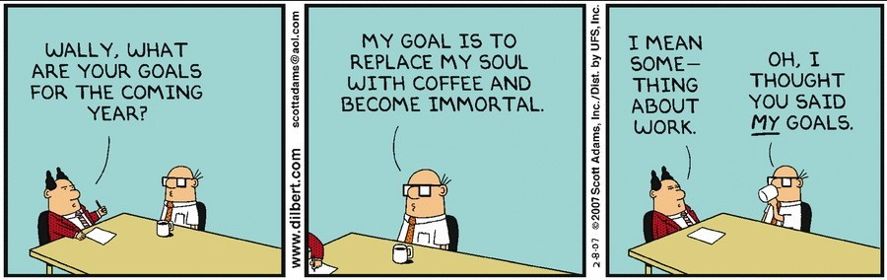
Mój cel
Mój cel
Zachęcić do Power BI poprzez zbudowanie większej świadomości
Pokazać dodatkową perspektywę na bazie doświadczeń specjalistycznego zespołu i różnej skali wdrożeń
Podkreślić inne niż technologiczne aspekty wdrożenia
Wystąpić na SQL Day ☺
Notes:
2 min
GÓRA
Wierze w możliwości Power BI poprzez świadome i profesjonalne jego wykorzystanie
Perspektywa specjalizowanego zespołu: różni klienci, architektury, skale, cele, budżety
Głównie ryzyka - szanse: świetny produkt, świetna promocja, pozycja Gartnera, boom na BI, Boom na AI
Doświadczenia i wyzwania dużych organizacji przy przeobrażeniu analityki

Slide 8
Pojemność i wydajność
Architektura
Testy obciążenia to baza średnich i dużych projektów BI
Budżety projektowe (lub oferty) wymagają analizy pojemności – sprzęt i licencje alokowane zawczasu
On-premise nie wybacza tak jak chmura (CPU -> $$$)
Standaryzacja hostów VM -> wysoki koszt przeciętnej wydajności
Koszt licencji PBI RS jest rząd wielkości większy niż sprzętu!
Ogromna rola przeglądarki oraz OS (słaby wynik IE)
Uwaga na źródła danych np.: Analysis Services
Notes:
3 MIN
Zawsze mój konik - lubię ten temat

Slide 9
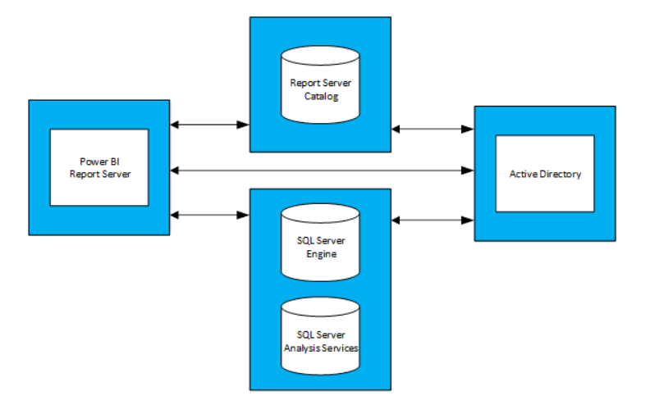


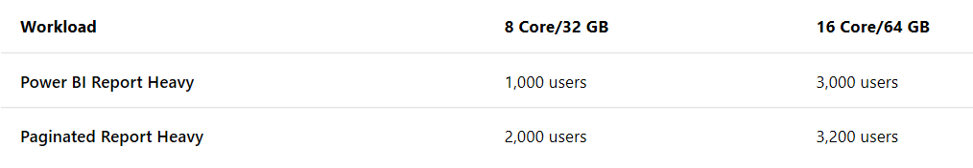
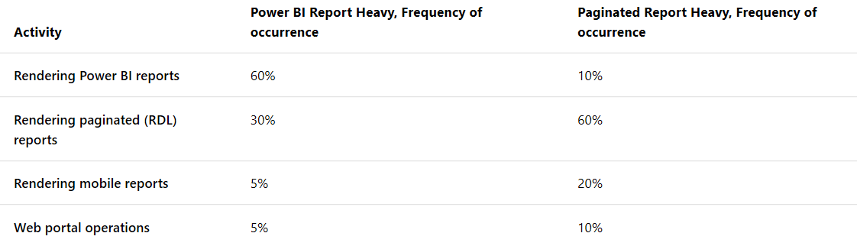
Planowanie pojemności
Architektura
https://docs.microsoft.com/en-us/power-bi/report-server/capacity-planning
Notes:
3 MIN
PLANOWANIE POJEMNOSCI
Kalkulator na stronie MS dla Premium (tylko przybliżenie)
Artykuł (przybliżenie)
VS + testy obciążeniowe

Slide 10
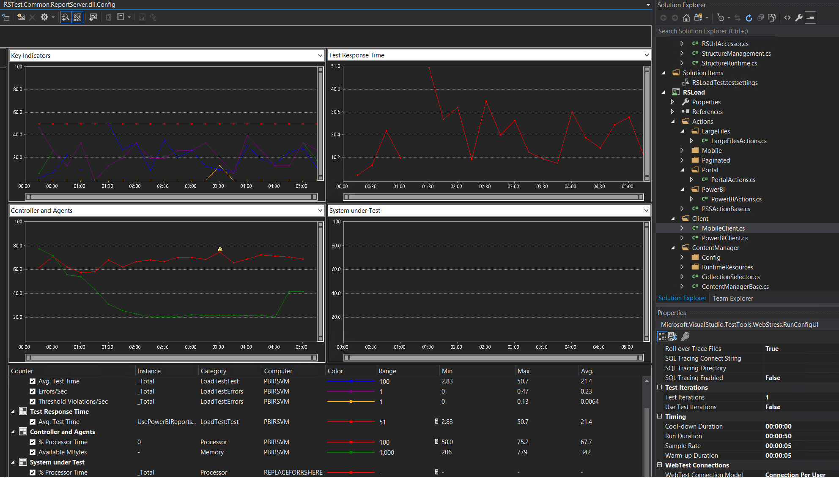
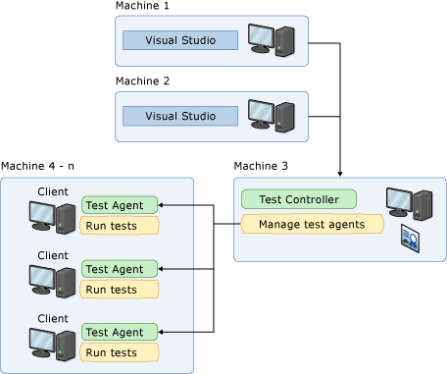
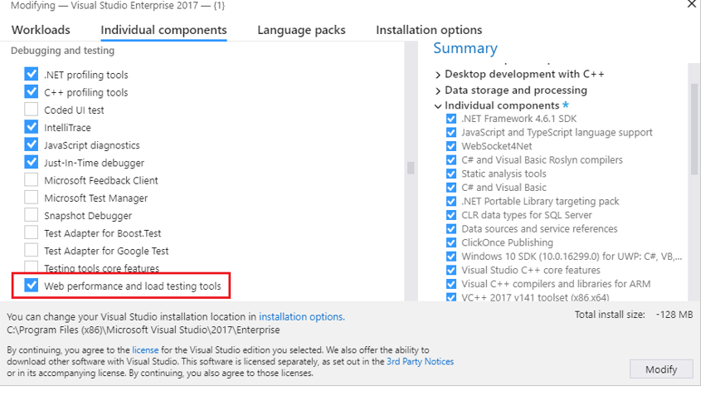

Reporting Services Load Test
Architektura
Visual Studio Web Performance and Load Testing
https://github.com/Microsoft/Reporting-Services-LoadTest
Notes:
3 min

Slide 11
Visual Studio Load Test https://github.com/Microsoft/Reporting-Services-LoadTest
Demo
Notes:
7 min DEMO

Slide 12
Reporting Services Load Test
Architektura
Działa z Azure DevOps/VSTS
Możliwe skomplikowane scenariusze np. wyświetlenie, klik, dodanie raportu, odświeżenie itp. (oparte o Power BI Web API)
Power BI, Pagineted, Mobile, KPI, Excel Online
Pomiary np. z Performance Monitor i SQL Trace
Logowanie do SQL Server do późniejszej analizy
Nagrywanie scenariuszy i ich dynamiczna parametryzacja
Symulacja różnych przeglądarek i ograniczeń sieci
Ostatni raz w Visual Studio 2019 (deprecated) – MS rekomenduje inne nowocześniejsze narzędzia (np.: JMeter, Load Impact)
Notes:
3 min

Slide 13

Bezpieczeństwo
Architektura
Chmura vs on-prem
Custom Visual medialny ficzer, ale:
Bezpieczeństwo zewnętrznego kodu i ograniczone zaufanie
Zarządzanie tylko w Service i Premium
Komunikacja PBI RS z zewnętrznymi end-pointami !
https://az416426.vo.msecnd.net/
https://vortex.data.microsoft.com/
Aplikacje mobilne
Z definicji powinny mieć ograniczone zaufanie
Ryzyko warstwy komunikacji i przechowywanie danych w pamięci
Zarządzanie w modelu MxM (np. Microsoft Intune, Knox)
Row Level Security
Skomplikowane struktury macierzowe z wpływem na wydajność
Elastyczność mniejsza niż OLAP (wymagane procesowanie)
(HKEY_LOCAL_MACHINE\SOFTWARE\Policies\Microsoft\Windows\DataCollection
Dodaj DWORD value (32-bit): „AllowTelemetry” z wartością 0)
Notes:
5 MIN
CHMURA VS ON-PREM – odwieczny dylemat
wymagania complience zewnętrzne (np. ubezpieczenia)
wymagania wewnętrzne (np. dane finansowe, zgodność ze standardami wewnętrznymi lub rekomendacjami -> on-prem zapewnia większą przewidywalność mechanizmów
Wymagane testy bezpieczeństwa i penetracyjne

Slide 14
Rozwój systemu
Rozwój systemu
Skomplikowanie raportu i modeli znacznie wpływa na:
Szybkość budowy (szczególnie w szerszym zespole)
Zarządzanie zmianą i poprawki
Rozwój plików PBIX oraz modeli AS – brak narzędziowego wsparcia MS
Brak ułatwień do jednoczesnego rozwoju modeli zewnętrznych z plikami PBIX
Brak wersjonowania zmian na poziomie obiektu modelu i PBIX
Brak synchronizacji różnic
Brak przenoszenia miar z pliku PBIX do modelu
Brak scalania/rozdzielnia plików PBIX
Automatyzacja i CI/CD
Analysis Service – AMO-TOM
SSRS PS Tools - https://github.com/Microsoft/ReportingServicesTools
Power BI REST API - https://docs.microsoft.com/en-us/rest/api/power-bi/
PS cmdlets - https://github.com/Microsoft/powerbi-powershell
Power BI - Azure DevOps extension (https://marketplace.visualstudio.com/publishers/maikvandergaag)
Notes:
5 min

Slide 15
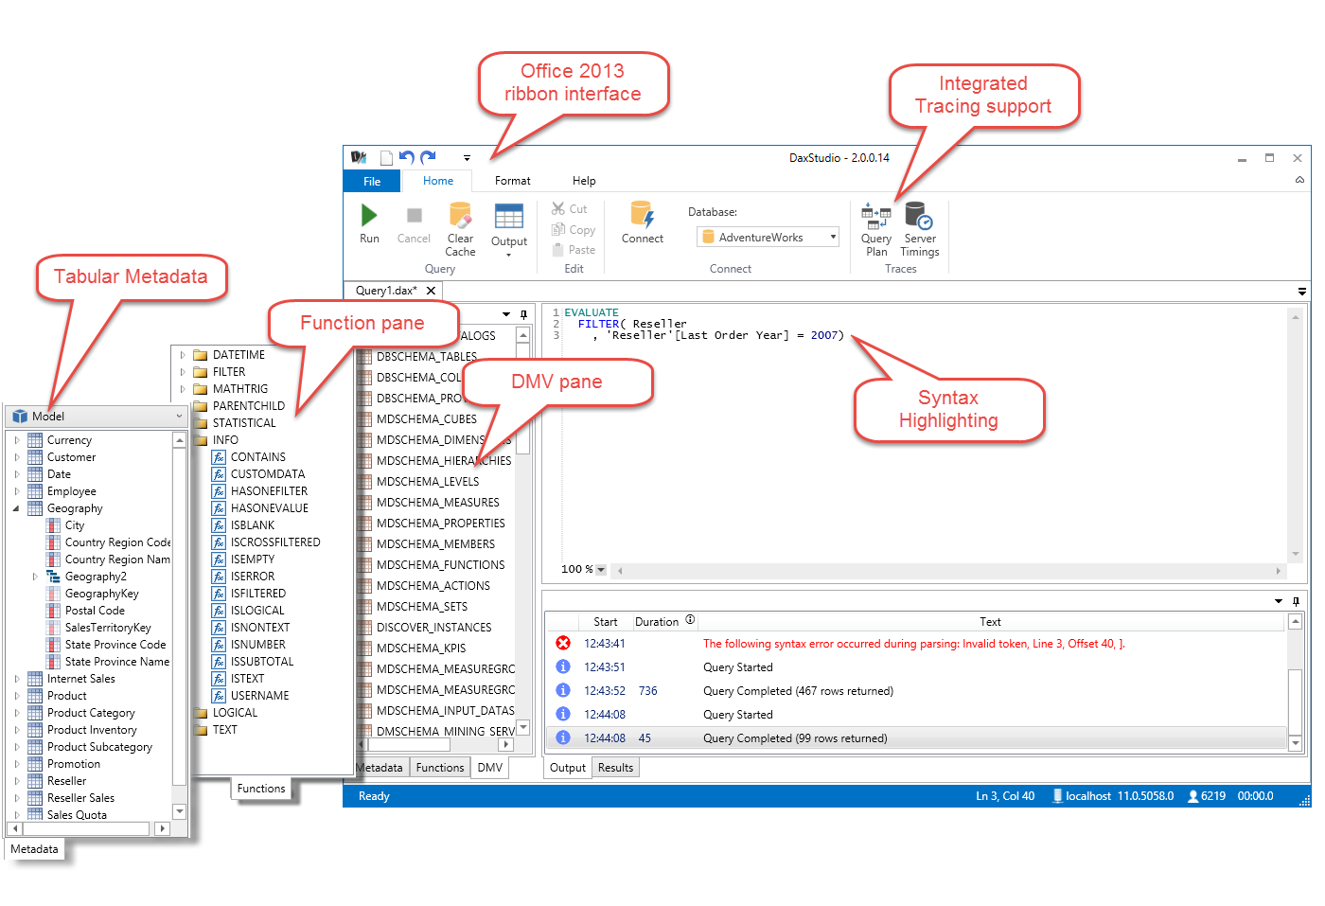
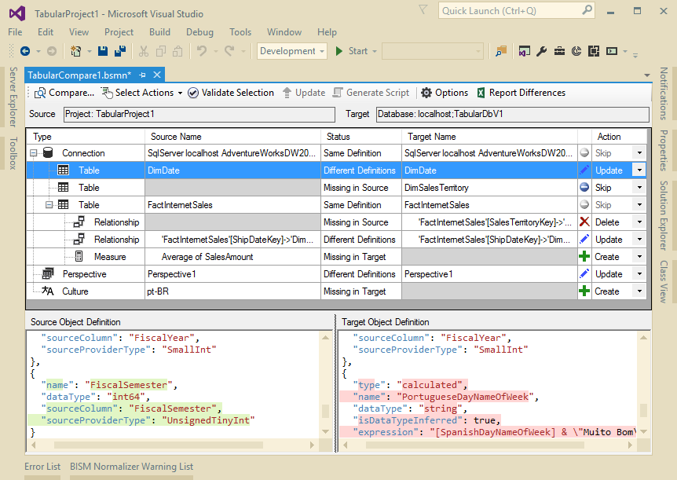
Narzędzia
Rozwój systemu
DAX Studio
Edycja kodu DAX
Szczegółowa analiza wydajności AS Tabular i Power BI Desktop
http://daxstudio.org
BISM Normalizer
Porównywanie i scalanie modeli
Wykorzystanie wspólnych definicji obiektów biznesowych
Częściowe / pełne wdrożenie obiektu (np. fix)
Integracja z VSTS / TFS
http://bism-normalizer.com/
Notes:
3 MIN

Slide 16
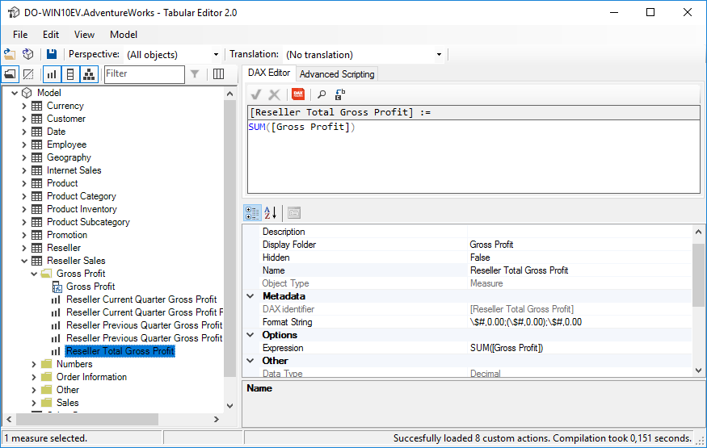
Narzędzia
Rozwój systemu
Tabular Editor
Pełna edycja offline modeli z Model.bim, SSAS, Azure AS
Power BI Desktop nie wspierany na własne ryzyko
Własny Deployment Wizard
Wersja cmd do automatyzacji
Formatowanie DAX
Notes:
2 min

Slide 17
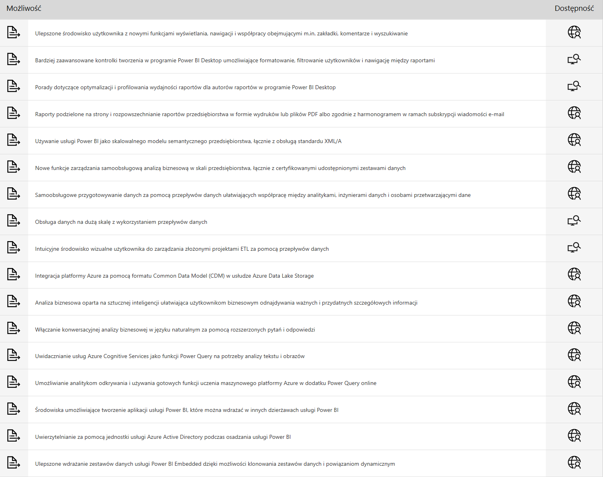
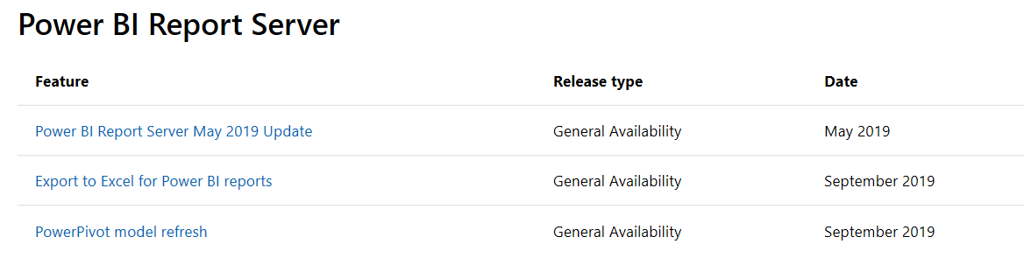
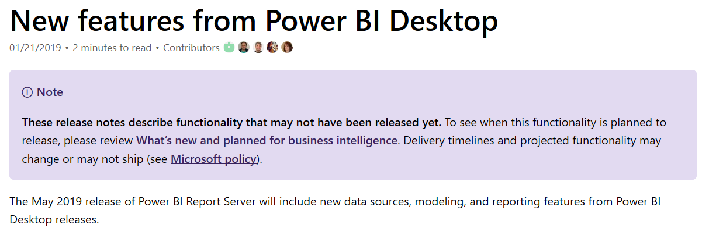
Rozwój platformy
Funkcjonalność i elastyczność
?
Notes:
2 min

Slide 18
Funkcjonalność i elastyczność
Funkcjonalność i elastyczność
Ograniczone możliwości osadzania raportów
Dla raportów Power BI nie działa Report Viewer
Przekazywanie parametrów:
?rs:Embed=true&filter=Base%2FWindows_Login%20eq%20'karthik'
Wymagany: ?rs:Embed=true
Nie działa ukrywanie filtrów: &filterPaneEnabled=False
Brak możliwości wykorzystania obiektów JS
Obejścia np.: zasłanianie panelu filtrów obszarami w CSS
https://www.sqlshack.com/how-to-embed-a-power-bi-report-server-report-into-an-asp-net-web-application/
Notes:
2 min

Slide 19
Strategia rozwoju
Podsumowanie
Rozwój Power BI – „z góry na dół, z „dołu na górę” a może „od środka” ?
Kolejne narzędzie raportowe wdrażane centralnie (później czasami Self-Service)
Self-Service od początku („macie i używajcie”)
Hybryda
Rola ewangelizacji i „zasiewania” -> liderzy zmian
Odkrywanie własnych danych i potrzeb
Budowanie standardów
Moderowanie rozwoju przez IT i spajanie
Inne

Slide 20
Podsumowanie
Podsumowanie
Ważna jest dostosowana do potrzeb i możliwości organizacji architektura
Rozwój Power BI – „z góry na dół, z „dołu na górę” a może „od środka” ?
Jak zaczynasz projekt przekłada się na jak go kończysz
Power BI dla zasady ? Nie.
Self-Service i Agile wpływają na powstawanie „długu” technologicznego – pod kontrolą jest bardzo wskazany
Z Power BI RS cześć dużych klientów może czuć się pozostawionymi sobie przez Microsoft
Pogoń MS za funkcjonalnościami kosztem sprawnego i zautomatyzowanego rozwoju
Presja HI-TECH-ów na innowację i rynek – bądźmy świadomi.
Notes:
2 min
Projekty z presją dostarczenia efektów w nowej technologii niosą ryzyko dużego długu technologicznego
Nieoptymalne modele, rozwijane w trakcie przy okazji poznawania danych jakimi dysponujemy
Szybka edukacja zespołu (plusy i minusy)
Wykorzystywanie przyzwyczajeń z systemów „pixel perfect”
Każdy raport w PBI, zamiast klasyfikacja, nawet bez celów exploracyjnych)
Złożonosć (duże ilości miar, jednorazowego wykorzystania
Gonitwa za funkcjonalnościami → konkurencja
Brak dobrego jakościowo zestandaryzowanego procesu deweloperskiego i edukacji w tym kierunku
Znaczny koszt projektu ciągle stanowi nie optymalny proces deweloperski i zarzadzania rozwojem – to jest mniej widoczne od strony realizacji projektów wewnętrznych, ale dostawca musi go optymalizować,
Woda znajdzie ujście - Powstaje sporo narzędzie zewnętrznych pomagających w realizacji projektów

Slide 21

Contact
Elitmind Sp. z o. o.
Grzybowska 87
00-844 Warszawa
www.elitmind.com
https://www.linkedin.com/company/elitmind-sp--z-o-o-
https://www.facebook.com/elitmind
Radoslaw.Kepa@elitmind.com
Phone: +48 505 19 15 32
Notes:
Pytania
2 min

